Slide 1


MEDIActive Youth: Informing the Balkans
Navigacija kroz labirint lažnih vijesti
Razumijevanje disinformacije i misinformacije

Slide 2

U današnjem digitalnom svijetu, razlikovanje činjenica od fikcije je ključno. Ova prezentacija će vam pomoći prepoznati "lažne vijesti" i razumjeti razliku između dezinformacija i misinformacija, pružajući praktične alate za provjeru informacija i procjenu njihove pouzdanosti.

Slide 3
Ciljevi učenja
Definirajte ključne pojmove
Navedite primjere
Primijenite alate za provjeru
Razumjeti lažne vijesti, dezinformacije i misinformacije te kako se međusobno razlikuju
Prepoznati stvarne primjere dezinformacija i misnformacija u medijima
Koristite praktične alate i tehnike za provjeru informacija i procjenu njihove pouzdanosti
Savladavanjem ovih vještina postat ćete kritičniji potrošač informacija u našem sve složenijem medijskom krajoliku.

Slide 4

Razumijevanje terminologije
Lažne vijesti
Disinformacija
Lažne informacije predstavljene kao vijesti. Mogu se širiti putem tradicionalnih medija ili društvenih mreža.
Lažne informacije, tj.namjerno stvorene da zavaruju ljude.
Misinformacija
Netočne informacije koje se dijele bez štetne namjere, obično iz pogreške ili nesporazuma.

Slide 5
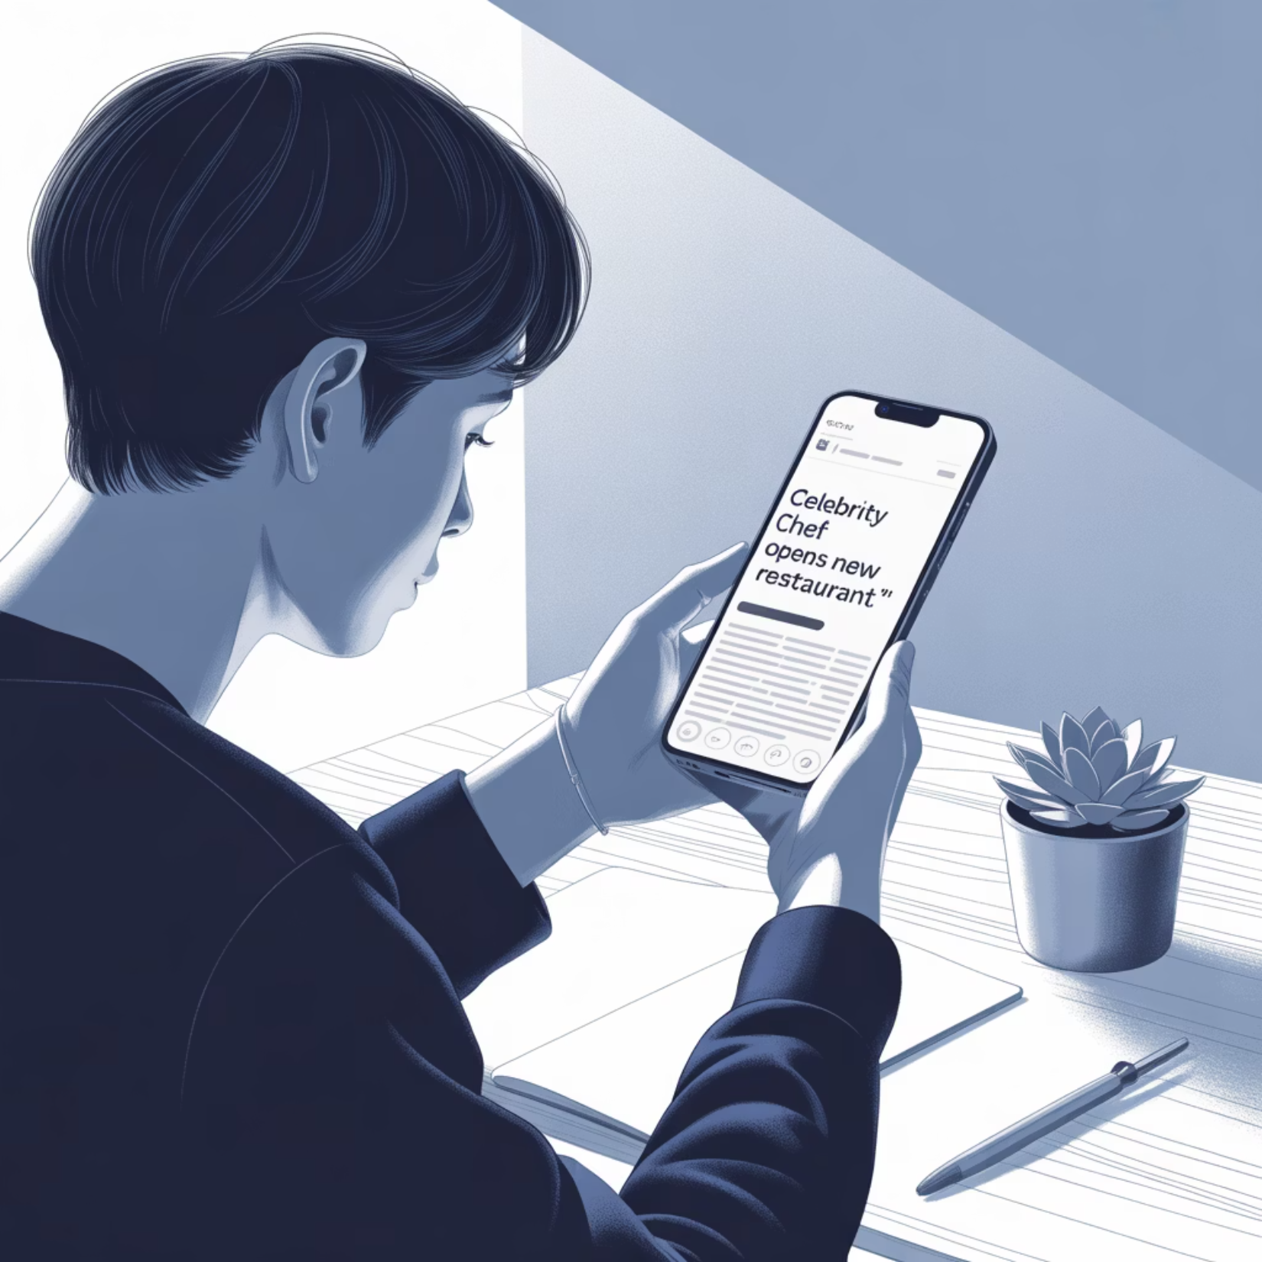
Primjer
Glasine o promjeni karijere slavnih osoba
Kao misnformacija: Glasina podijeljena bez provjere činjenica da slavna osoba napušta karijeru kako bi pokrenula novi posao.
Kao disinformacija: Ista priča namjerno stvorena za promociju nepovezanog proizvoda korištenjem imena poznate osobe.
Ključna razlika je u namjeri koja stoji iza lažnih informacija.

Slide 6



Zašto ljudi stvaraju i dijele lažne vijesti?
Financijska dobit
Politička agenda
Zabava
Stvaranje lažnih vijesti za privlačenje klikova i generiranje prihoda od oglašavanja
Korištenje dezinformacija za utjecaj na javno mnijenje ili manipuliranje rezultatima izbora
Satirične vijesti koje se ponekad mogu zamijeniti za prave vijesti ako nisu jasno označene
Razmislite o nedavnom primjeru u kojem ste naišli na lažnu informaciju. Je li podijeljena namjerno ili greškom? Što je moglo motivirati njezino stvaranje?

Slide 7


Crvene zastavice: Kako prepoznati lažne vijesti
Sumnjivi izvori
Informacije iz nepoznatih ili nepouzdanih izvora ili onih poznatih po senzacionalizmu
Pretjerani naslovi
Naslovi "Šokantno!" ili "Nevjerojatno!" osmišljeni su kako bi privukli pozornost, a ne informirali
Emocionalno nabijen jezik
Sadržaj osmišljen da izazove ljutnju ili strah može koristiti emocije za manipulaciju
Nedostatak dokaza
Nedostatak izvora, referenci ili dokaza koji potkrepljuju tvrdnje iznesene u članku

Slide 8


Studija slučaja: Dezinformacije o COVID-19
Tijekom pandemije, glasine o "čudotvornim lijekovima" za COVID-19 široko su kružile društvenim mrežama.
Kao disinformacija:
Kao misinformacija:
Tvrdnje koje su kreirali pojedinci koji žele prodati određene proizvode
Dobronamjerne objave ljudi koji su vjerovali u neprovjerene lijekove
Namjerno izmišljene "studije" ili "svjedočanstva"
Pogrešno protumačene znanstvene studije
Koordinirane kampanje za potkopavanje službenih zdravstvenih smjernica
Kulturni lijekovi podijeljeni bez štetne namjere

Slide 9

Praktični alati za provjeru informacija
Web stranice za provjeru činjenica
Koristite stranice poput Faktografa (Hrvatska) ili Raskrikavanja (Srbija) za provjeru vijesti i tvrdnji.
Obrnuto pretraživanje slika
Pomoću Googleovog obrnutog pretraživanja slika ili TinEyea provjerite je li slika izmijenjena ili korištena izvan konteksta.
Provjera izvora
Pratite informacije do njihovog originalnog izvora. Ako se ne mogu povezati s pouzdanim izvorom, budite skeptični.

Slide 10
Praktična primjena: Analiza članka s lažnom vijesti
"Čudesno voće pronađeno u Albaniji liječi sve bolesti!"
Crvene zastavice u članku:
Pitanja koja treba postaviti:
Izvanredne tvrdnje bez znanstvenih dokaza
Tko je objavio ovaj članak?
Anonimni izvori ("jedan stanovnik", "lokalni poljoprivrednik")
Postoje li citirane vjerodostojne znanstvene studije?
Elementi teorije zavjere ("Velike farmaceutske tvrtke ne žele da znate")
Mogu li se ove informacije provjeriti iz drugih izvora?
Zašto se o "čudotvornom lijeku" ne bi široko izvještavalo?
Emocionalno nabijen jezik ("čudo", "čudesni lijek")
Što bi mogla biti motivacija iza ove priče?
Nema potvrde od strane vlasti ili stručnjaka

Slide 11
Vaša kontrolna lista za otkrivanje lažnih vijesti
1
2
3
Provjerite izvor
Provjerite naslov
Unakrsna referenca
Tko pruža ove informacije? Je li riječ o vjerodostojnoj novinskoj organizaciji ili nepoznatoj web stranici?
Pokušava li vas šokirati ili uplašiti? Odgovara li stvarnom sadržaju članka?
Možete li pronaći ovu vijest na drugim uglednim stranicama? Potvrđuju li je više izvora?
4
5
Tražite dokaze
Koristite provjerivače činjenica
Postoje li izvori ili dokazi koji potkrepljuju tvrdnje? Jesu li stručnjaci navedeni po imenu?
Jeste li provjerili informacije na pouzdanoj stranici za provjeru činjenica?
Zapamtite: Biti informiran znači ostati kritičan! Primjenom ovih alata i tehnika možete se zaštititi od obmanjujućih informacija na internetu.

Slide 12

Pitanja?
Hvala na pažnji!

